Slide 1
Algoritmusok és Adatszerkezetek I.
Rekurzió
2020. szeptember
2. hét – 2. videó
S02E02

Slide 2
oszd-meg-és-uralkodj algoritmus ≠ rekurzió

Slide 3
Felező csúcskereső algoritmus – iteratív implementáció
public static Integer find_a_peak(int[] a){
// határesetek kezelése ugyanaz, mint a lassú verzióban!
// algoritmus:
int lo = 1;
int hi = a.length - 2;
while (lo <= hi) {
//kell lennie csucsnak az a[lo..hi]-ban
int mid = lo + (hi - lo) / 2;
if (a[mid] < a[mid - 1])
hi = mid - 1;
else if (a[mid] < a[mid + 1])
lo = mid + 1;
else
return mid;
}
// Soha nem érhetünk ide:
return null;
}

Slide 4
Felező csúcskereső algoritmus – rekurzív implementáció
protected static Integer find_a_peak_in(int[] a, int lo, int hi){
if (hi-lo <= 1)
return lo;
if (a[lo] >= a[lo+1])
return lo;
if (a[hi] >= a[hi - 1])
return hi;
// algoritmus:
// kell lennie csucsnak az a[lo..hi]-ban
int mid = lo + (hi - lo) / 2;
if (a[mid] < a[mid - 1])
return find_a_peak_in(a, lo, mid - 1);
else if (a[mid] < a[mid + 1])
return find_a_peak_in(a, mid + 1, hi);
return mid;
}

Slide 5
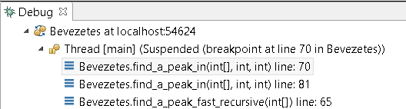
Felező csúcskereső algoritmus – rekurzív implementáció
public static Integer find_a_peak_fast_recursive(int[] a) {
if (a == null)
throw new IllegalArgumentException();
if (a.length < 1)
return null;
return find_a_peak_in(a, 0, a.length-1);
}
find_a_peak_fast_recursive(new int[]{1,3,4,3,5,1,0});
find_a_peak_in(a,0,6)
find_a_peak_in(a,0,2)

Slide 6
Oszd meg és uralkodj algoritmusok iteratív vs rekurzív implementáció
(Elméletben) minden oszd-meg-és-uralkodj algoritmust le lehet iteratívan és rekurzívan is programozni
Rekurzív implementáció előnye:
olvashatóbb kód
intuitív megvalósítás
Rekurzív implementáció hátrányai:
memóriallokáció eljáráshívásokra (stack)
nehezebb debugolni

Slide 7
Végtelen rekurzió
public static void self_recursion(){
self_recursion();
}
Exception in thread "main" java.lang.StackOverflowError
at Bevezetes.self_recursion(Bevezetes.java:97)
at Bevezetes.self_recursion(Bevezetes.java:97)
at Bevezetes.self_recursion(Bevezetes.java:97)
at Bevezetes.self_recursion(Bevezetes.java:97)
at Bevezetes.self_recursion(Bevezetes.java:97)
at Bevezetes.self_recursion(Bevezetes.java:97)
at Bevezetes.self_recursion(Bevezetes.java:97)

Slide 8
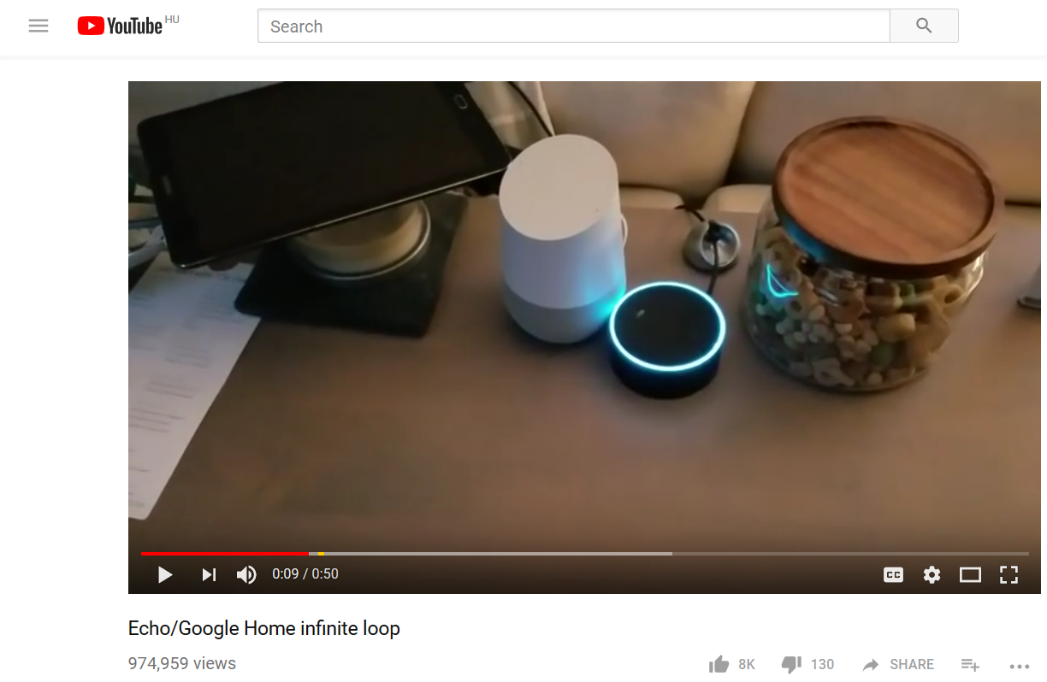
Kölcsönös rekurzió

Slide 9
Rekurzió
„A rekurzió a matematikában, valamint a számítógép-tudományban egy olyan művelet, mely végrehajtáskor a saját maga által definiált műveletet, vagy műveletsort hajtja végre, ezáltal önmagát ismétli”
Programozás: önmagát hívó eljárás
Matematika: függvény definíciója a függvénnyel magával
Algoritmusok: a részfeladatok ugyanazon módszerrel bonthatóak további részfeladatokra majd kerülnek összevonásra, mint az eredeti teljes feladat

Slide 10
Felező csúcskereső algoritmus futási ideje
Felosztás Θ(1)
Uralkodás T(n/2)
Összevonás Θ(1)
T(n) = ha n>2 : Θ(1) + T(n/2) + Θ(1)
egyébként : Θ(1)
O(log n)

